Slide 1
КИТАЙСКО-БЕЛОРУССКОЕ СОВМЕСТНОЕ ЗАКРЫТОЕ АКЦИОНЕРНОЕ ОБЩЕСТВО «АВИАЦИОННЫЕ ТЕХНОЛОГИИ И КОМПЛЕКСЫ»
(ЗАО «АТК»)
БЕСПИЛОТНЫЙ АВИАЦИОННЫЙ КОМПЛЕКС САМОЛЕТНОГО ТИПА
За пределами человеческих возможностей.
Под управлением машины.

Slide 2
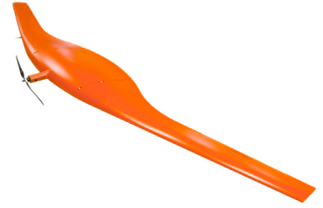
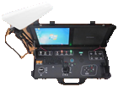
БЕСПИЛОТНЫЙ АВИАЦИОННЫЙ КОМПЛЕКС ЗАО «АТК»
БАК A10-V
БАК предназначен для ведения аэросъемки с применением сменных целевых нагрузок (оптико-электронной аппаратуры наблюдения).
БЛА
Состав: беспилотный летательный аппарат (БЛА) типа летающее крыло; наземная станция управления (НСУ); информационно-командная радиолиния (ИКРЛ); целевые нагрузки (ЦН).
НСУ
ЦН

Slide 3
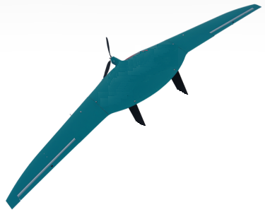
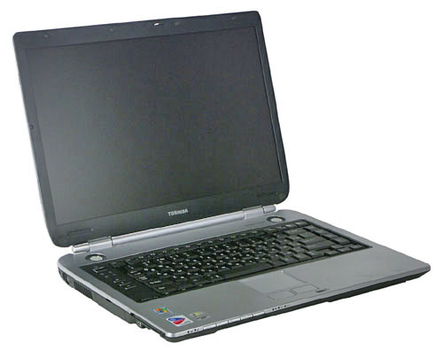
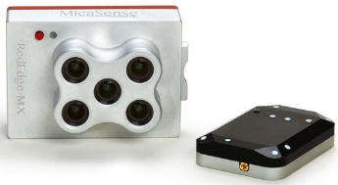
БЕСПИЛОТНЫЙ АВИАЦИОННЫЙ КОМПЛЕКС ЗАО «АТК»
БАК A10-V
Тактико-технические характеристики
Длина | 800 мм | Размах крыла | 3 500 мм
Взлетный вес | до 15 кг | Полезная нагрузка | до 2 кг
Крейсерская скорость | 60-80 км/ч | Максимальная скорость полета | 120 км/ч
Максимальная дальность связи по радиоканалу | 50 км | Допустимая скорость ветра | до 10 м/с
Максимальная высота полета | 3 000 м | Рабочая высота | 100-800 м
Время полета | 4 ч
Двигатель | Электрический
Способ взлёта/посадки | С помощью эластичной катапульты/на парашюте
Целевая нагрузка | Доступны конфигурации: фотоаппарат, мультиспектральная камера ТВ-камера, ИК-камера.

Slide 4
СФЕРЫ ПРИМЕНЕНИЯ БЕСПИЛОТНЫХ ТЕХНОЛОГИЙ ЗАО «АТК»
Картография и градостроительство
Геодезия и Строительство
Дорожное хозяйство
Нефтегазовый сектор
Энергетика
Сельское хозяйство
Лесное хозяйство
Водное хозяйство
Охрана природы и экологический мониторинг
Чрезвычайные ситуации

Slide 5
ПРИМЕНЕНИЕ БЕСПИЛОТНЫХ ТЕХНОЛОГИЙ ЗАО «АТК» ПОЗВОЛЯЕТ
Снизить трудозатраты на обследование местности и объектов;
Обеспечить обследование труднодоступных участков;
Проводить узконаправленные и комплексные исследования площадей с использованием различных целевых нагрузок БЛА;
Повысить эффективность деятельности предприятий.

Slide 6
КИТАЙСКО-БЕЛОРУССКОЕ СОВМЕСТНОЕ ЗАКРЫТОЕ АКЦИОНЕРНОЕ ОБЩЕСТВО «АВИАЦИОННЫЕ ТЕХНОЛОГИИ И КОМПЛЕКСЫ»
(ЗАО «АТК»)
Приглашаем к сотрудничеству
С услугами нашей компании также можете
ознакомиться на сайте: http://aerotexsys.by

